Slide 1
Projet Modélisation
Larachi Abdelhamid
Samy Lahlali
Zoubir Ait Hamouda

Slide 2
Sommaire
Contexte & Analyse du besoin
Gestion du projet
Répartition des taches
Présentation de la solution technique
MCD
MLD
MPD
Fonctionnalités
Outils et moyens de communications
Ecarts
Améliorations possibles
Bilan

Slide 3
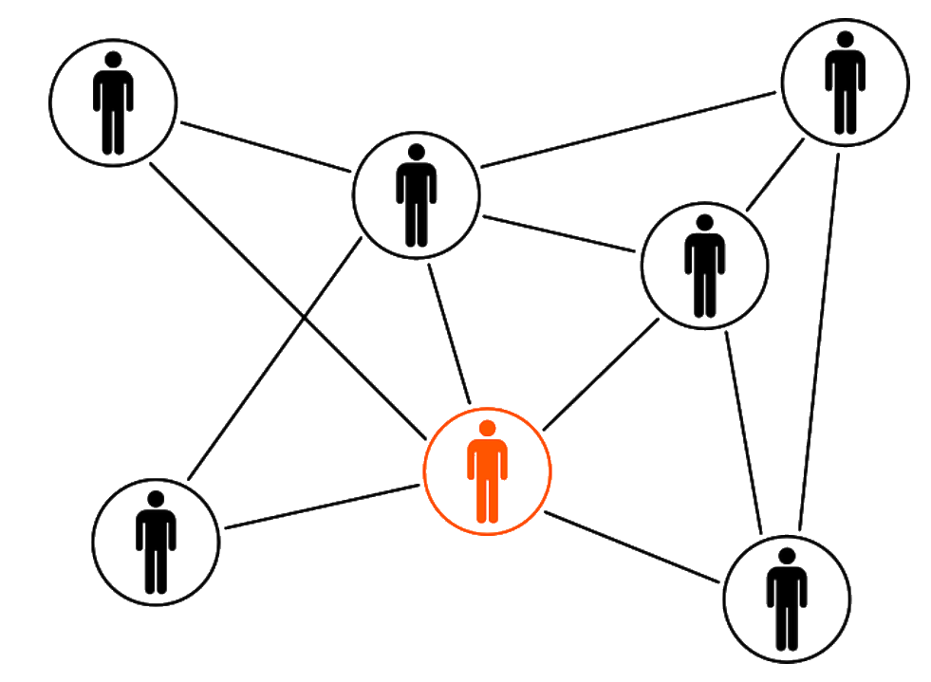
Contexte & Analyse du besoin
Contexte
Gestion du projet
Répartition des taches
Fonctionnalités
Solution technique
Outils et moyens de communications
Ecarts
Améliorations possibles
Bilan

Slide 4
Gestion du projet
Cahier des charges
Définir le sujet
PBS
Lister les livrables
WBS
Lister les taches
OBS
PERT
Affecter les taches
GANTT
Visualiser le travail
Planning
Etude du temps
Outils
Prévisionnel et organisation
Projet
Trello et github
Contexte
Gestion du projet
Répartition des taches
Fonctionnalités
Solution technique
Outils et moyens de communications
Ecarts
Améliorations possibles
Bilan

Slide 5
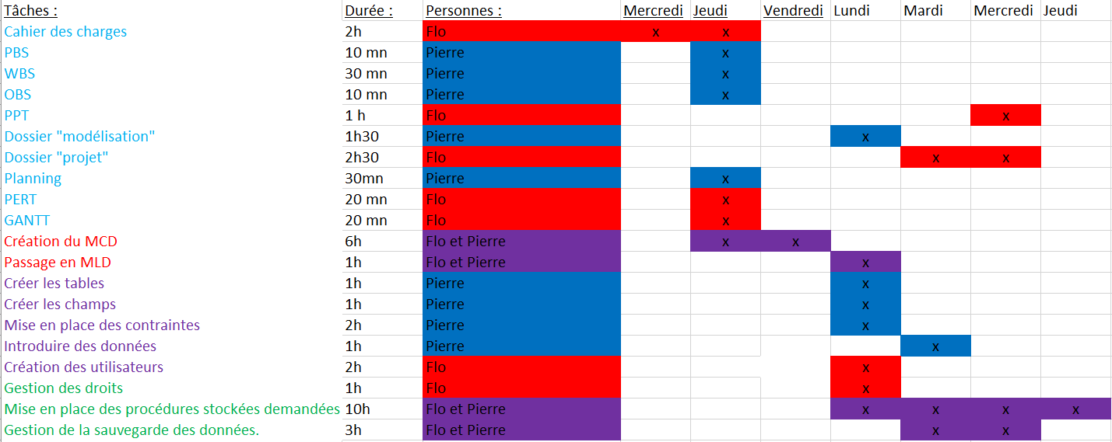
Répartition des taches
Contexte
Gestion du projet
Répartition des taches
Fonctionnalités
Solution technique
Outils et moyens de communications
Ecarts
Améliorations possibles
Bilan

Slide 6
Présentation de la solution technique
MCD
Dictionnaire de données
MLD
Transformation du MCD en MLD grâce aux règles de transformations
MPD
Implémentation du MLD sous le SGBD MYSQL
Fonctionnalités
Diagramme des flux
Matrice fonctionnelle
Modèle entité - association
Contexte
Gestion du projet
Répartition des taches
Fonctionnalités
Solution technique
Outils et moyens de communications
Ecarts
Améliorations possibles
Bilan

Slide 7
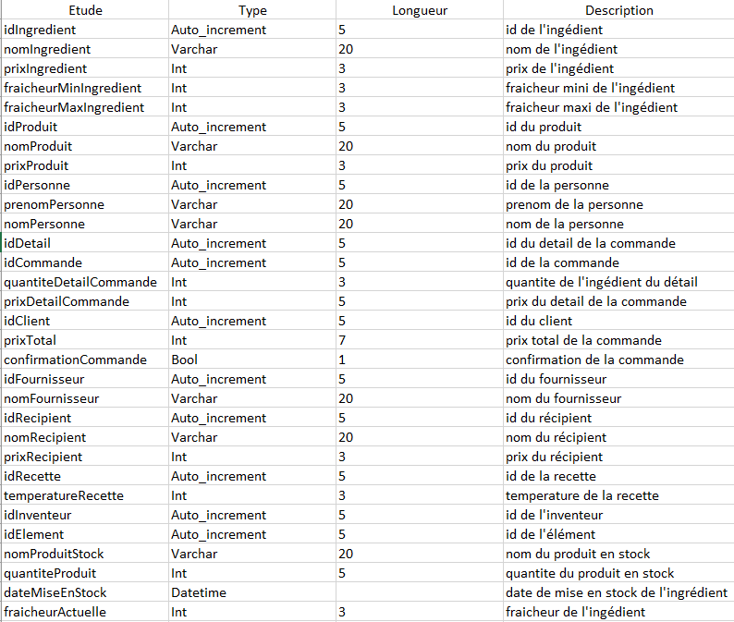
MCD
Contexte
Gestion du projet
Répartition des taches
Fonctionnalités
Solution technique
Outils et moyens de communications
Ecarts
Améliorations possibles
Bilan

Slide 8
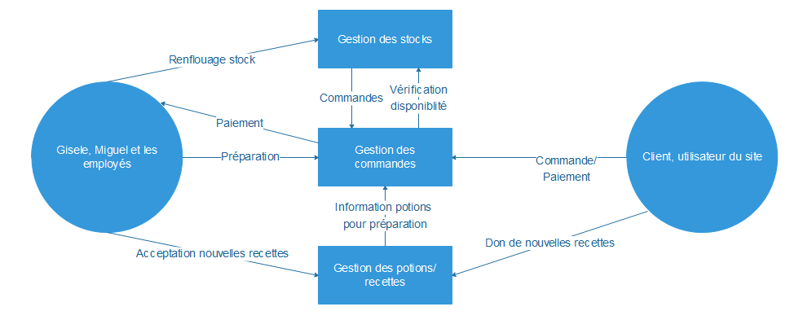
MCD
Contexte
Gestion du projet
Répartition des taches
Fonctionnalités
Solution technique
Outils et moyens de communications
Ecarts
Améliorations possibles
Bilan

Slide 9
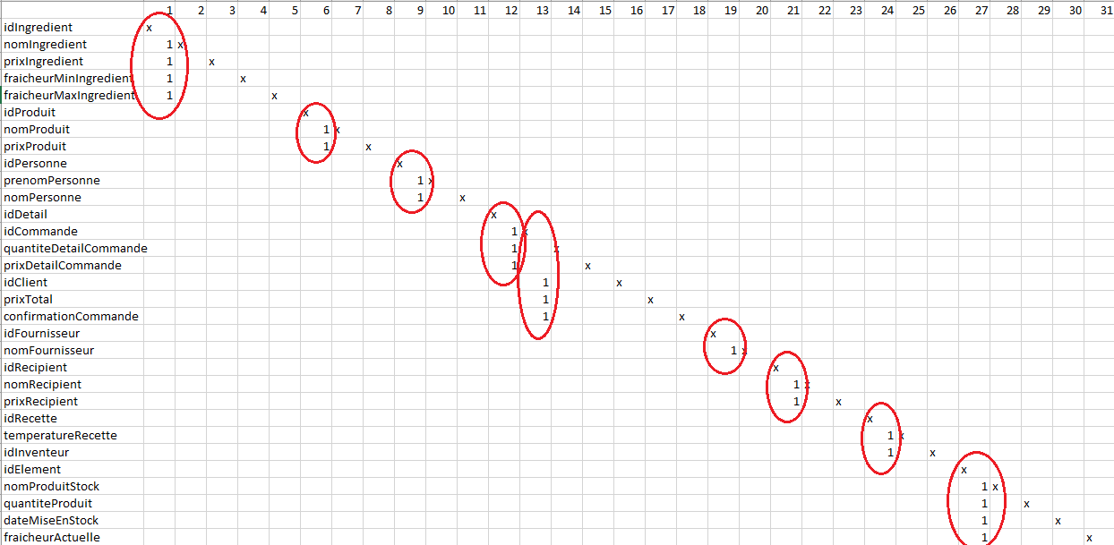
MCD
Contexte
Gestion du projet
Répartition des taches
Fonctionnalités
Solution technique
Outils et moyens de communications
Ecarts
Améliorations possibles
Bilan

Slide 10
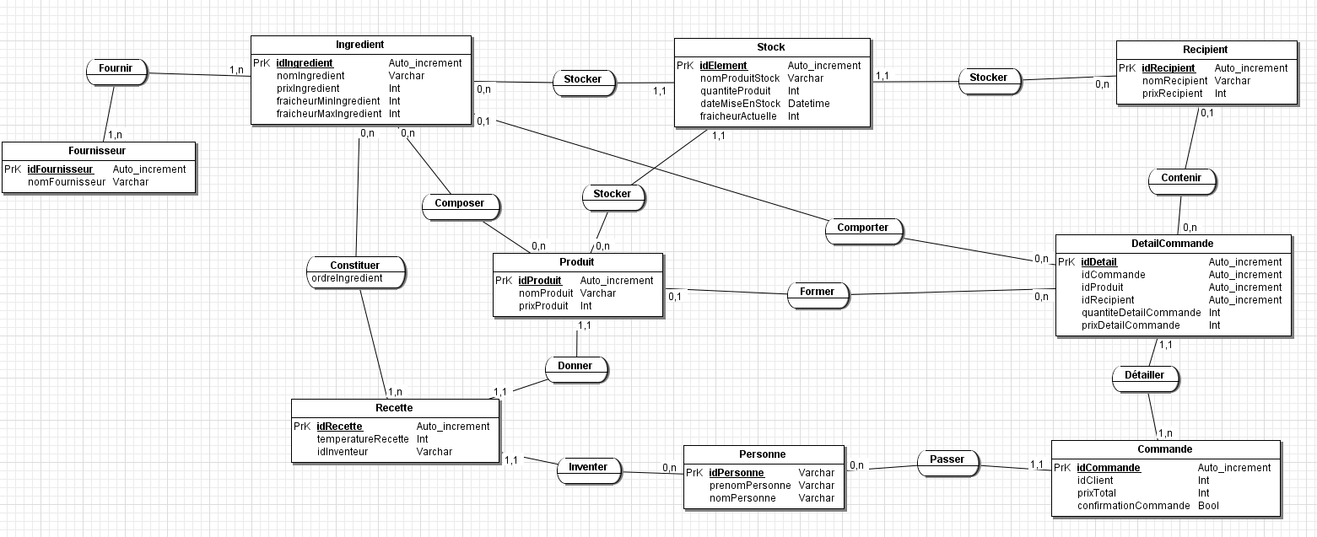
MCD
Contexte
Gestion du projet
Répartition des taches
Fonctionnalités
Solution technique
Outils et moyens de communications
Ecarts
Améliorations possibles
Bilan

Slide 11
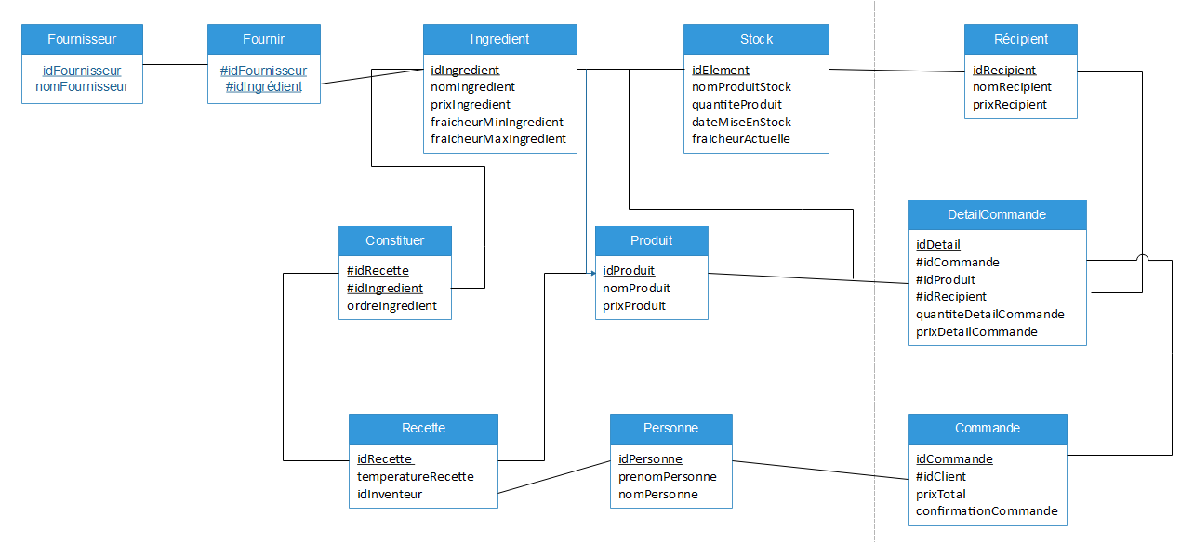
MLD
Contexte
Gestion du projet
Répartition des taches
Fonctionnalités
Solution technique
Outils et moyens de communications
Ecarts
Améliorations possibles
Bilan

Slide 12
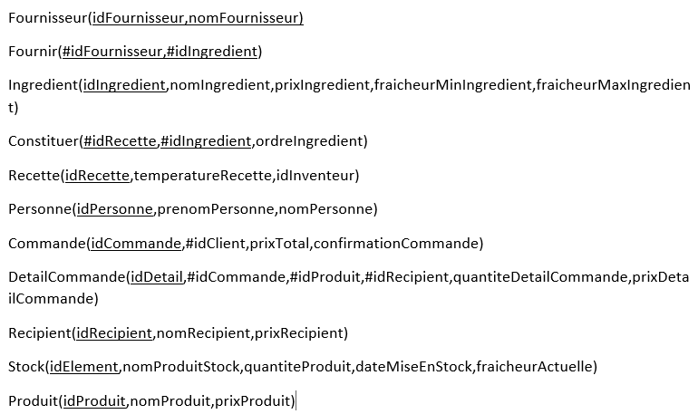
MLD
Contexte
Gestion du projet
Répartition des taches
Fonctionnalités
Solution technique
Outils et moyens de communications
Ecarts
Améliorations possibles
Bilan

Slide 13

MPD
Choix du SGBD : MySQL
Contexte
Gestion du projet
Répartition des taches
Fonctionnalités
Solution technique
Outils et moyens de communications
Ecarts
Améliorations possibles
Bilan

Slide 14
Fonctionnalités
Les procédures suivantes sont des fonctionnalités que nous avons créer pour l’utilisation que veut en faire Gisèle.
-Afficher une commande qui n’est pas confirmée, à réception du client
-Afficher une recette de son contenu, les ingrédients
-Afficher les fournisseurs des ingrédients présent en stock
Deux procédures permettant d’afficher les potions et onguents
Consultation de commande
Une mise à jour du stock journalière pour augmenter la fraicheur
Afficher les produits présent en stock
Contexte
Gestion du projet
Répartition des taches
Fonctionnalités
Solution technique
Outils et moyens de communications
Ecarts
Améliorations possibles
Bilan

Slide 15



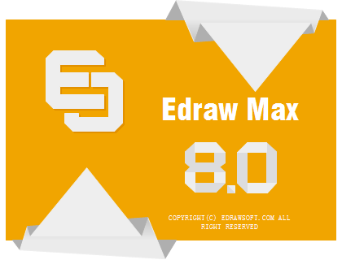




Outils et moyens de communications
Contexte
Gestion du projet
Répartition des taches
Fonctionnalités
Solution technique
Outils et moyens de communications
Ecarts
Améliorations possibles
Bilan

Slide 16
Ecarts
Afficher les recette par ordre de température
Jeux de données incomplet
Calcul des prix des potions avec majoration
Comparer prix potion total et prix ingrédients
Suppression d’un ingrédient arrivé à expiration
Contexte
Gestion du projet
Répartition des taches
Fonctionnalités
Solution technique
Outils et moyens de communications
Ecarts
Améliorations possibles
Bilan
Notes:
Nous n’avons pas eu le temps de finir le jeu de données qui prenaient déjà beaucoup de temps

Slide 17

Erreur et Améliorations possibles
Contexte
Gestion du projet
Répartition des taches
Fonctionnalités
Solution technique
Outils et moyens de communications
Ecarts
Améliorations possibles
Bilan

Slide 18

Bilan
Contexte
Gestion du projet
Répartition des taches
Fonctionnalités
Solution technique
Outils et moyens de communications
Ecarts
Améliorations possibles
Bilan

Slide 19
Merci de votre écoute. Nous restons à votre disposition si vous avez des questions.

